Slide 1
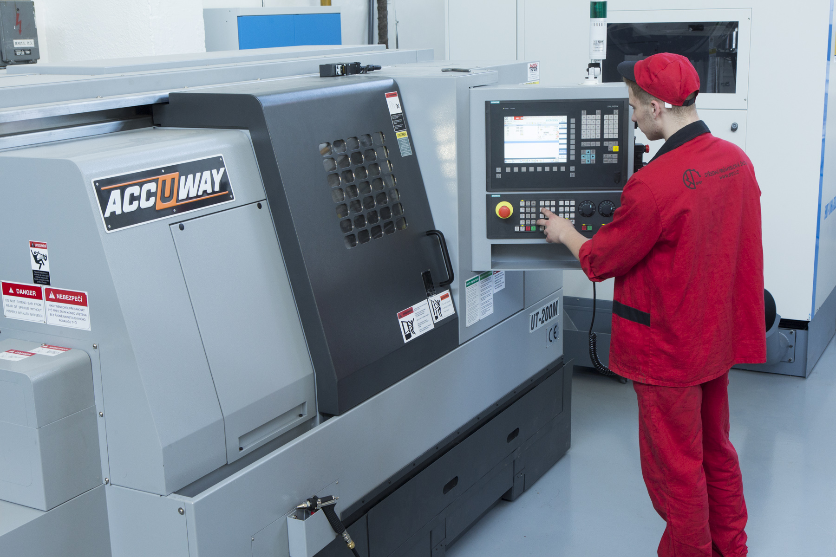
CNC Obráběč kovu
Zpracoval : Marián Vorlíček
Datum : 26.5. 2022
Ročník : IX

Slide 2
Prohlášení:
Prohlašuji, že jsem závěrečnou práci zpracoval samostatně za použití literatury a ostatních zdrojů v ní uvedených.
Anotace:
Jmenuji se Marián Vorlíček , je mi 15 let a bydlím v Blížejově. Na školu chodím do Blížejova už od školky. Moje záliby jsou – ježdění na kole a posilování.
My name is Marián Vorlíček, I am 15 years old and I live in Blížejov. I have been going to school in Blížejov since kindergarten. My hobbies are – riding a bike and working out.
Motto:
Dělejte to, co vás dělá šťastnými.

Slide 3
Úvod : Proč jsem si vybral tento obor
Stať : 1: Co je CNC
2. Typy CNC
3. Použití CNC
Závěr: Co mi práce přinesla

Slide 4
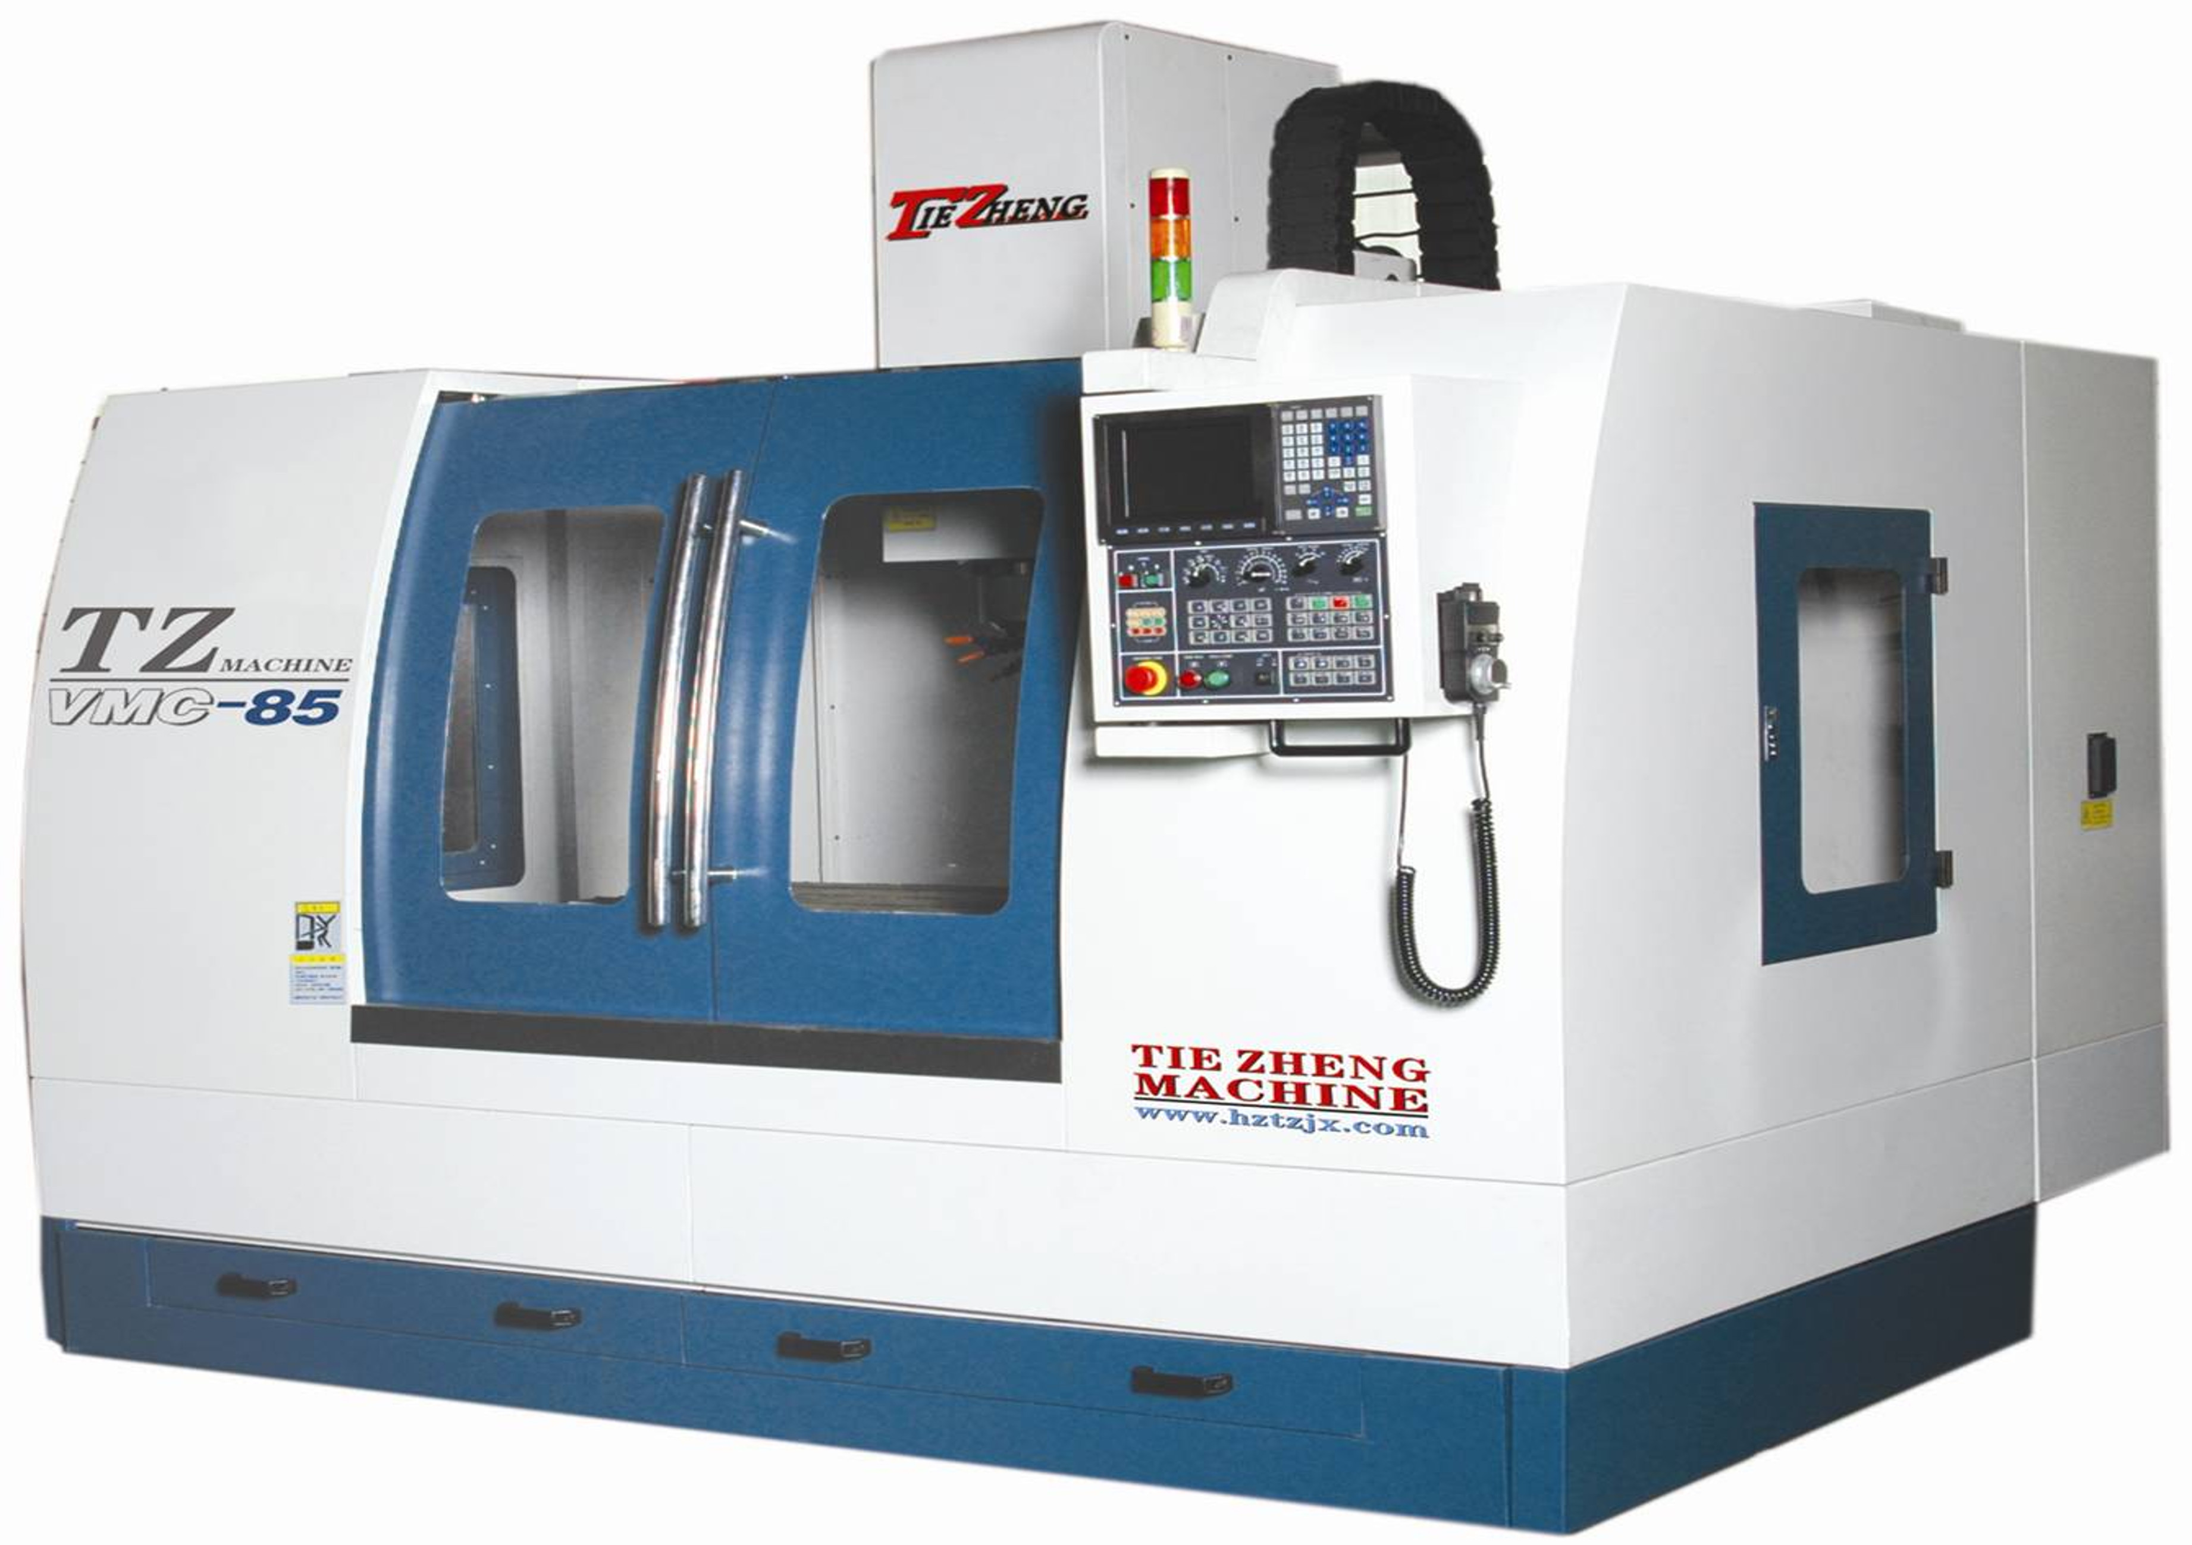
Proč jsem si tento obor vybral ?
Vybral jsem si tento obor, protože to není nějak náročná práce a platy jsou dobré. Něco málo
o tom už vím. Párkrát jsem byl na kroužku se zaměřením na obrábění kovů.

Slide 5
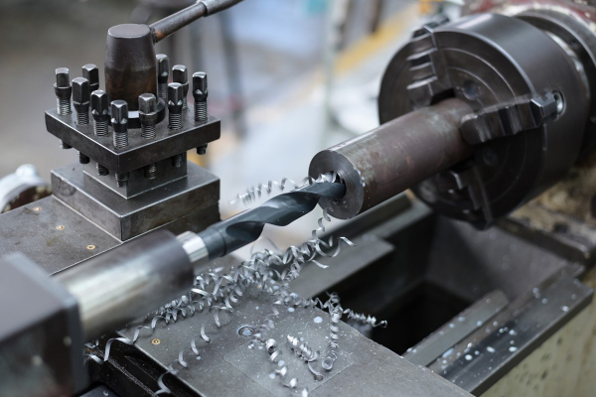
Co je to CNC ?
Numerické řízení, běžně nazývané CNC, je automatizované řízení obráběcího nástroje
pomocí počítače. CNC stroj zpracovává materiál tak, aby splňoval specifikace, a to podle
kódovaných programovaných pokynů.

Slide 6
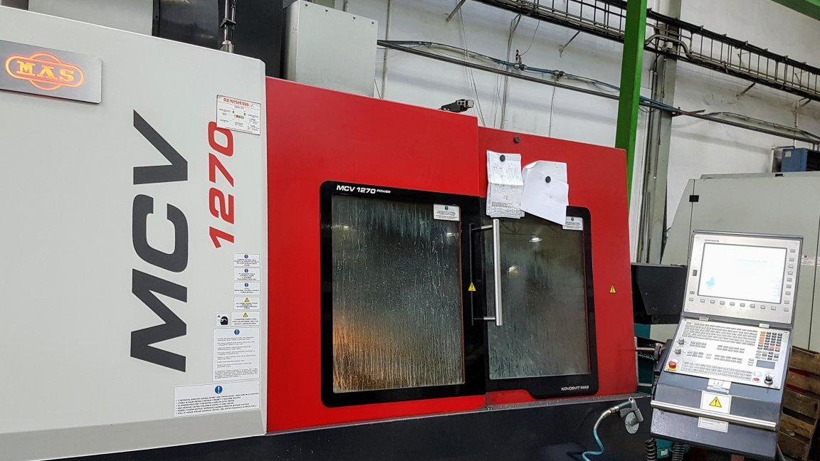
Typy CNC
Obráběcí stroje – CNC frézky, NC soustruhy a obráběcí centra.
Pálicí stroje – CNC laserový pálící stroj, Autogenový pálící stroj.
Řezací CNC stroje – vodní paprsek, CNC pila nebo stroje vybavené technickými noži.
Ostatní – do této kategorie patří CNC brusky, olepovačky hran, vrtačky atd.

Slide 7
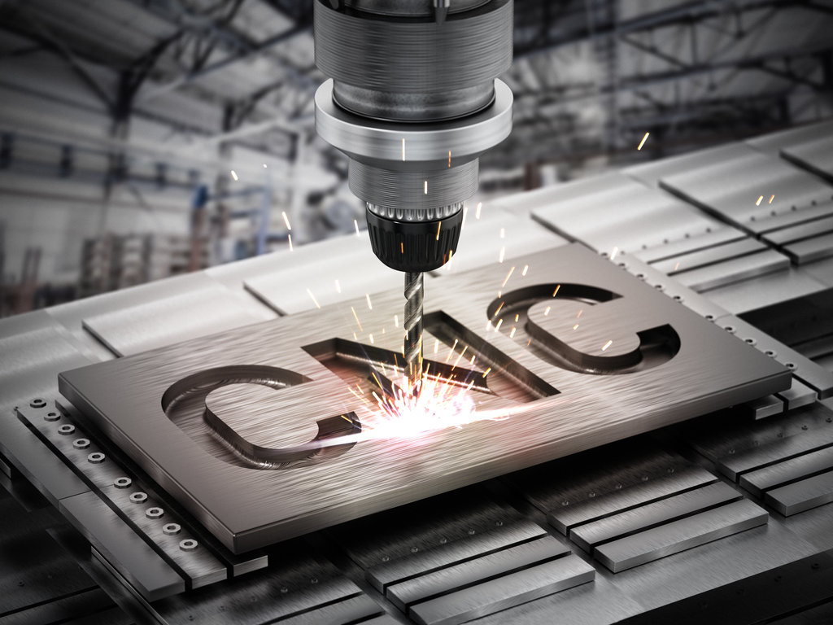
Použití CNC
Obliba CNC roste hlavně díky produktivitě a jednoduchosti programování.
CNC stroje pomáhají k lepší efektivitě, ekologii a nižším nákladům produkce.
Budoucnost CNC strojů směřuje k
vyšší automatizaci výrobních procesů.

Slide 8
Zdroje
https://th.bing.com/th/id/R.5e2c68cd80423c58c890b118feb988e8?rik=VxT8cGHXgbP8aQ&riu=http%3a%2f%2fwww.galco.com%2fimages%2fmoreinfo%2fcnc2.jpg&ehk=FXssUX2sLfK%2fWqmgszD9%2b14ZqlaPf1WBrBMAwirh%2few%3d&risl=&pid=ImgRaw&r=0
https://technikaaremeslo.cz/media/k2/items/cache/c889234799e865bbe90cee71f6cd2e53_L.jpg
https://www.formkov.cz/data/filecache/2b/@1152x0/20181024_132932.jpg
https://www.bbntimes.com/images/CNC.jpg

Slide 9
Děkuji za pozornost

